Slide 1
FÍSICA
Fuerzas
Concepto
C-4

Slide 2
Unidad 3: Contenidos
Concepto de fuerza
  Tipos de fuerzas
  Definición de fuerzas típicas: peso, normal, tensión, fricción
Superposición de fuerzas
  Fuerza Resultante / neta y Fuerza Equilibrante
  Diagramas de cuerpo libre: ejemplos de análisis
Leyes de Newton
  Inercia
  Masa / aceleración
  Acción-reacción
Equilibrio:
  Condiciones de Equilibrio: Capítulo 11.1 Sears / 12.1 Serway
  Ley de Inercia: Capítulo 5.1 Sears / 5.2 Serway
  Torque: Capítulo 10.1 Sears / 10.6 Serway
  Equilibrio de cuerpos rígidos: Capítulo 11.3 Sears / 12.3 Serway

Slide 3
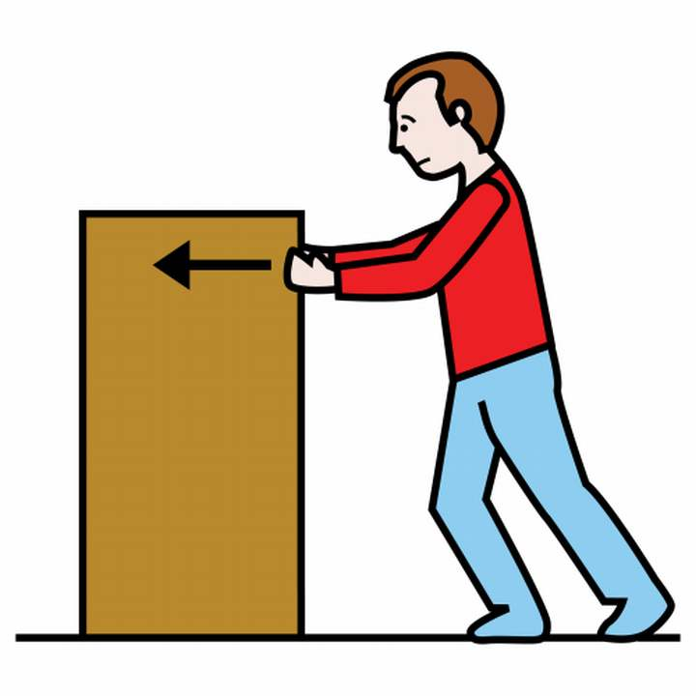
FUERZA
  Fuerza: Es una interacción entre dos o más cuerpos.
  Puede cambiar el estado de movimiento, reposo, o producir deformación en ellos.
  Es una magnitud vectorial y se expresa en:
  S.I.: Newtons [N]; [N] = [Kg]. [m/s²];
  C.G.S.: dinas [dyn]

Slide 4
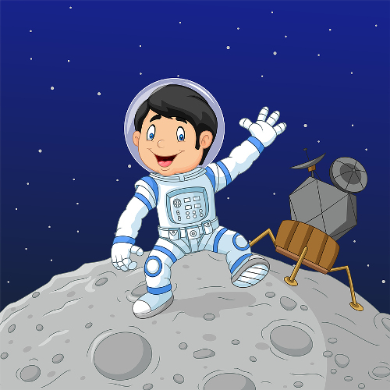
MASA V/S PESO
MASA | PESO
Kg | Newton
Escalar | Vectorial
Balanza | Dinamómetro
No cambia con la gravedad | Cambia con la gravedad

Slide 5
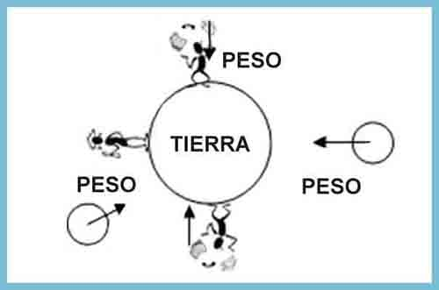
TIPOS DE FUERZA
1) PESO
Es la fuerza que ejerce la Tierra (o bien, algún otro cuerpo celeste) sobre los objetos.

Slide 6
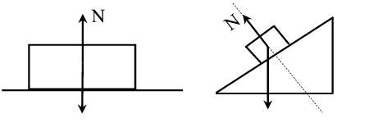
TIPOS DE FUERZA
2) NORMAL
Es aquella que ejercen las superficies sobre los cuerpos que se encuentran apoyados sobre ellas, siempre es perpendicular a la superficie de contacto.

Slide 7
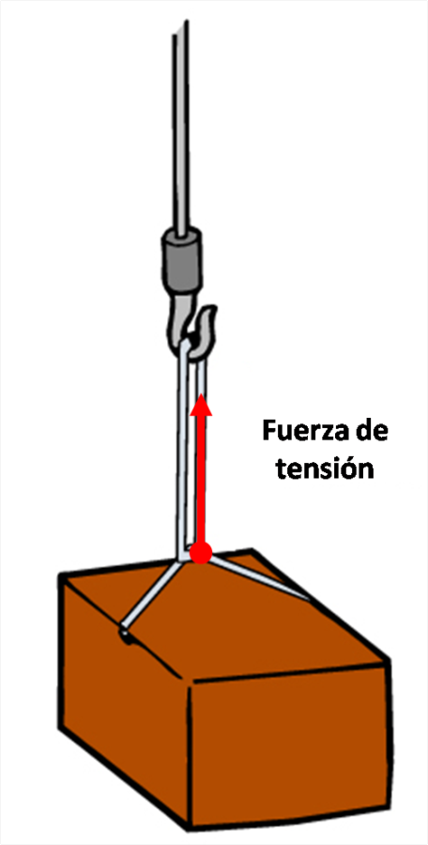
TIPOS DE FUERZA
3) TENSIÓN
Es una fuerza transmitida a través de una cuerda o cable.
Las tensiones aparecen en pares y son contrapuestas, es decir, poseen sentidos opuestos.
En una misma cuerda, las tensiones poseen igual módulo

Slide 8

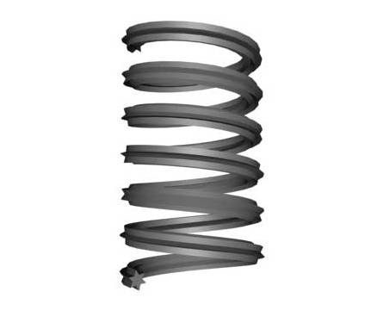
TIPOS DE FUERZA
4) ELÁSTICA
Es una fuerza que aparece en los cuerpos elásticos cuando se deforman.
Es una fuerza de reacción a la fuerza que deforma el cuerpo.
La fuerza elástica es proporcional a la deformación producida, y su módulo se calcula mediante la “ley de Hooke”:
F_{e}
Peso

Slide 9
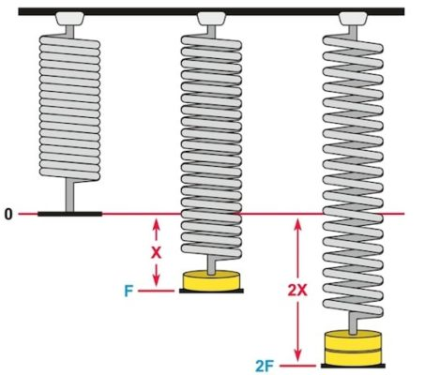
TIPOS DE FUERZA
4) ELÁSTICA
El signo “-” indica que la fuerza elástica siempre es contraria a la deformación.
F_{e}
Δx
(deformación)

Slide 10
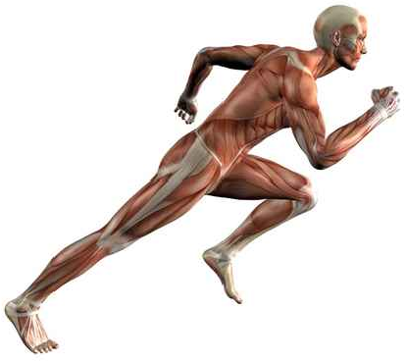
TIPOS DE FUERZA
5) ROCE
Es una fuerza que actúa entre superficies en contacto, oponiéndose a que una deslice sobre la otra.
Su módulo se expresa como:

Slide 11
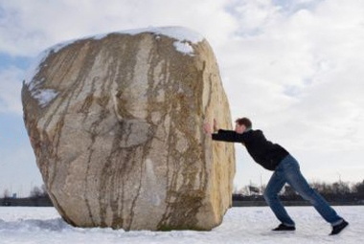
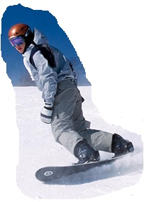
Roce estático
Actúa cuando no existe movimiento entre las superficies en contacto.
Fuerza de roce que ejerce
el suelo sobre el cuerpo:
roce estático
El cuerpo no desliza
sobre el suelo.
Fuerza que ejerce la persona
para intentar mover el cuerpo.
Roce cinético
Actúa cuando existe movimiento entre las superficies en contacto.
Fuerza de roce que ejerce
el suelo sobre el cuerpo:
roce cinético
El cuerpo desliza
sobre el suelo.
Fuerza que actúa sobre el
cuerpo para lograr moverlo.

Slide 12
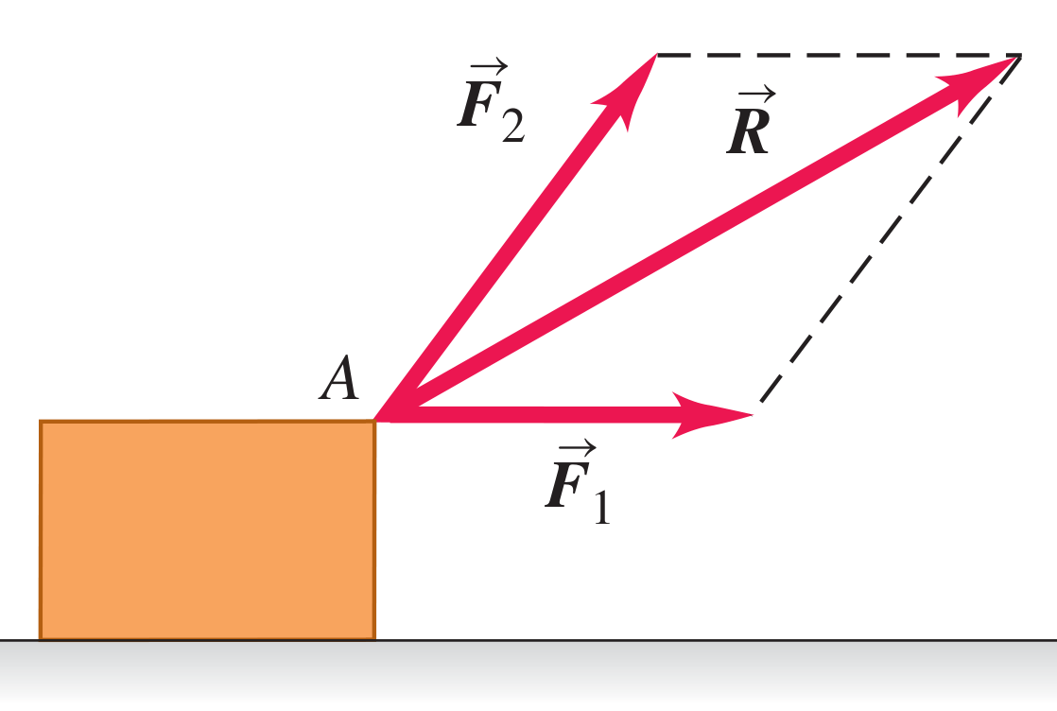
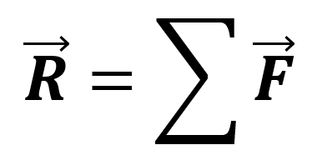
SUPERPOSICIÓN DE FUERZAS
Dos fuerzas F₁ y F₂ que actúan sobre un punto A tienen el mismo efecto que una sola fuerza R igual a su suma vectorial, que se llama resultante (o fuerza neta).

Slide 13
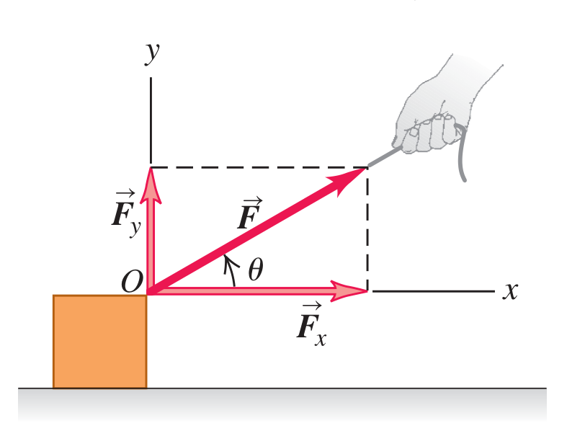
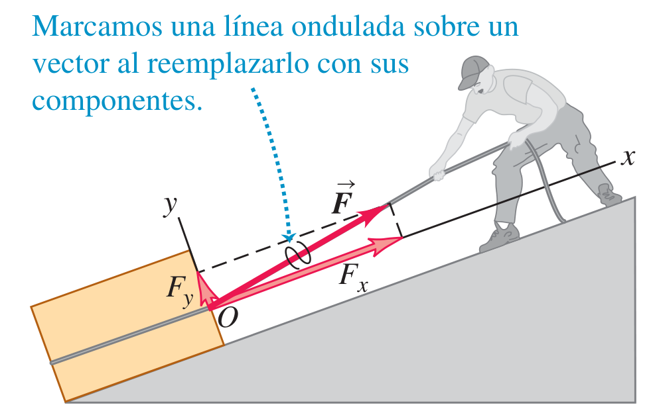
Descomposición de fuerzas:
Cualquier fuerza puede ser sustituida por sus vectores componentes, actuando en el mismo punto.

Slide 14
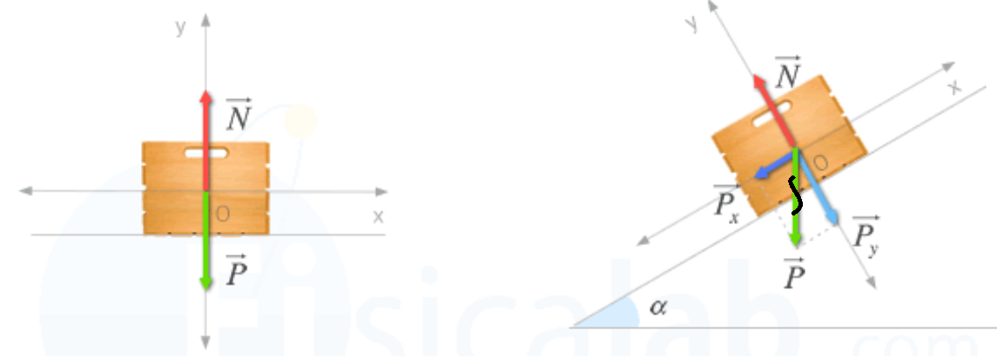
Descomposición de la fuerza Peso

Slide 15
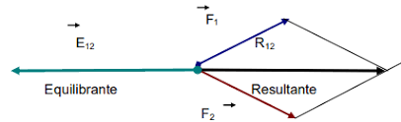
Fuerza Equilibrante:
Es la fuerza que tiene la misma dirección, igual intensidad y sentido contrario a la fuerza resultante.

Slide 16
Diagrama de cuerpo libre

Slide 17
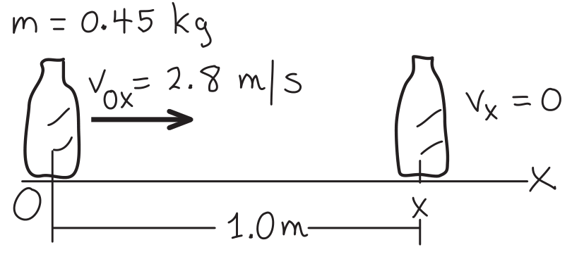
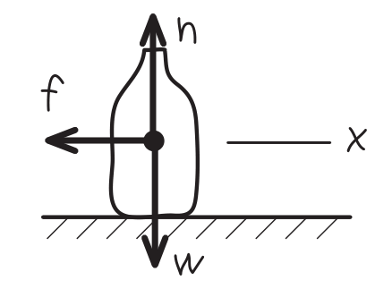
Diagramas de cuerpo libre:
Es un diagrama que muestra el cuerpo elegido solo, “libre” de su entorno, con vectores que muestren las magnitudes y direcciones de todas las fuerzas aplicadas sobre el cuerpo por todos los cuerpos que interactúan con él.
Diagrama de cuerpo libre

Slide 18
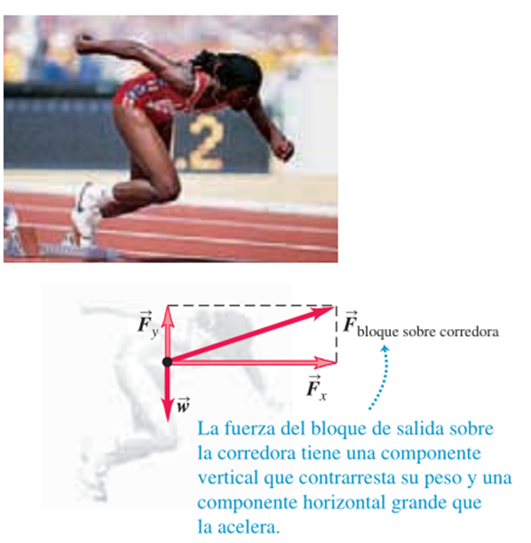
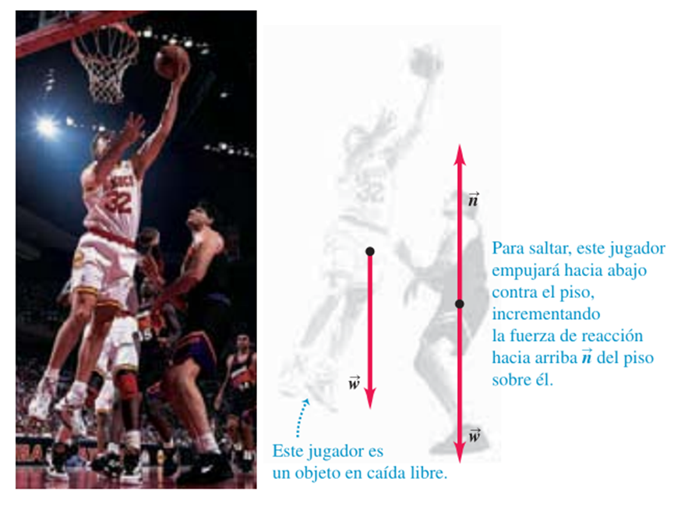
Ejemplos:

Slide 19
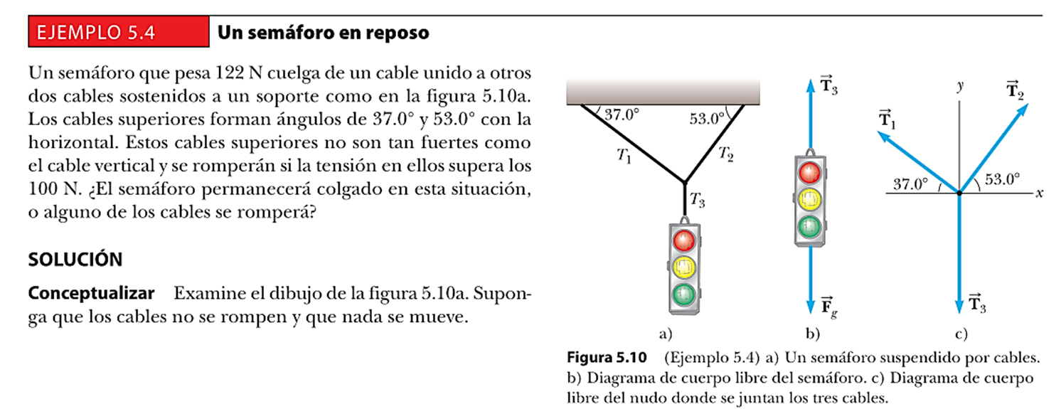
Ejemplo 5.4 “Física para Ciencias e Ingeniería”. Serway, Vol. 1, (pág. 111)

Slide 20
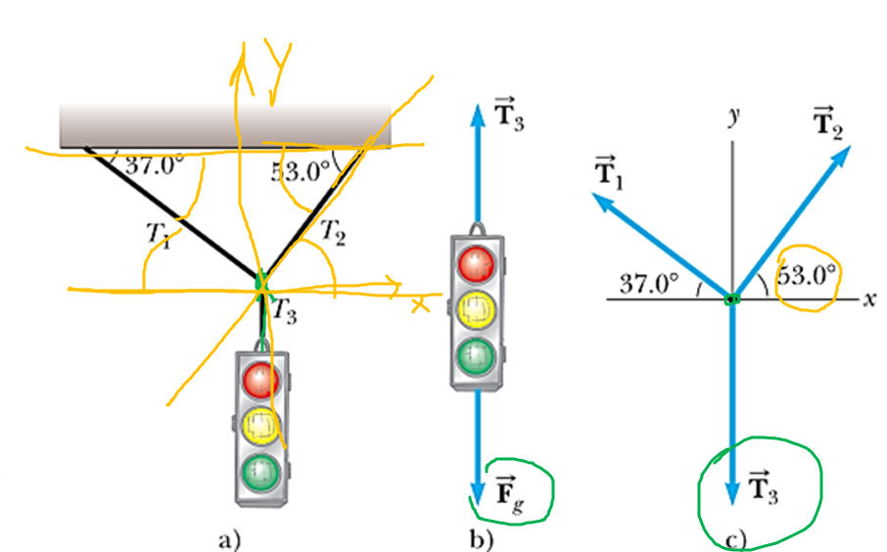

Slide 21
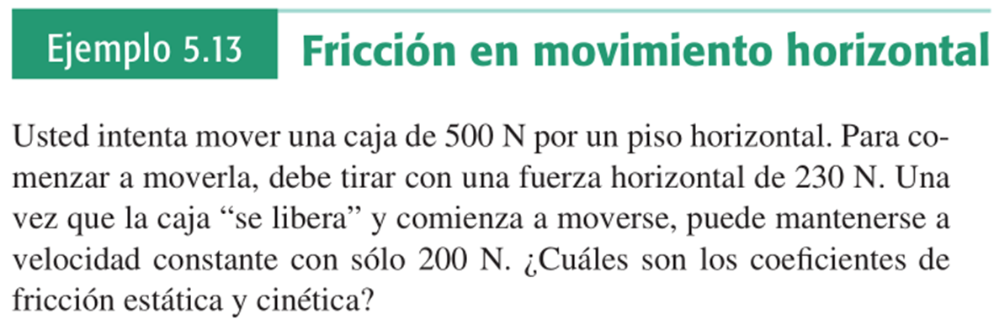
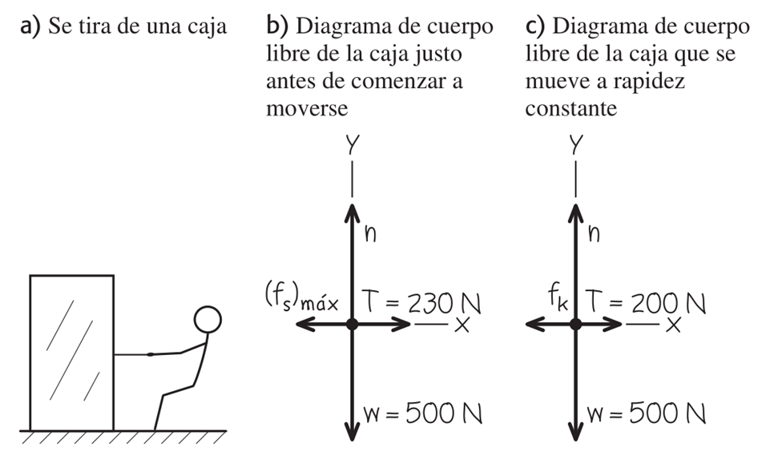
Ejemplo 5.13 “Física Universitaria”. Sears, Vol. 1, (pág. 152)

Slide 22
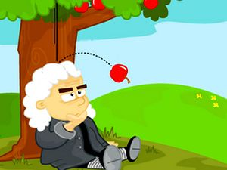
LEYES DE NEWTON
1) INERCIA
2) Ley de Masa
3) ACCIÓN Y REACCIÓN

Slide 23
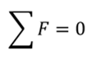
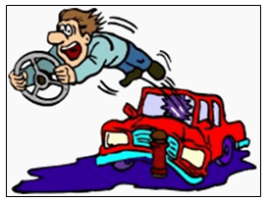
PRIMERA LEY: INERCIA
  Todo objeto en reposo
  permanece en reposo
  Todo objeto en MRU
  permanece en MRU

Slide 24
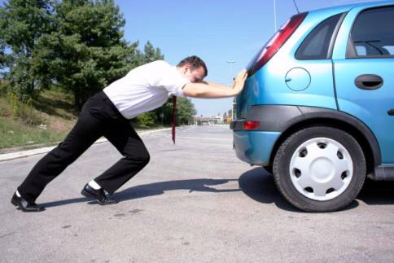
SEGUNDA LEY: de masas
  La aceleración que experimenta un objeto es directamente proporcional a la fuerza aplicada e inversamente proporcional a la masa.

Slide 25
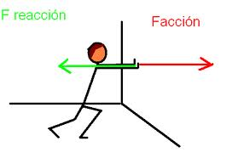
TERCERA LEY: ACCIÓN Y REACCIÓN
Si un cuerpo A está ejerciendo una fuerza sobre un cuerpo B, entonces el cuerpo B ejerce una fuerza de igual módulo y dirección, pero de sentido opuesto sobre el cuerpo A.

Slide 26
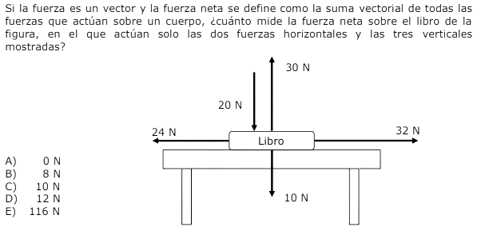

Slide 27
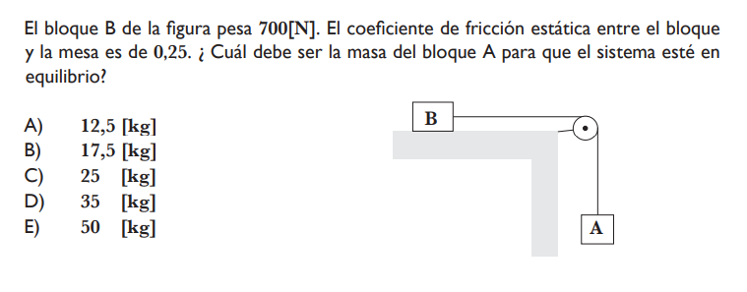

Slide 28
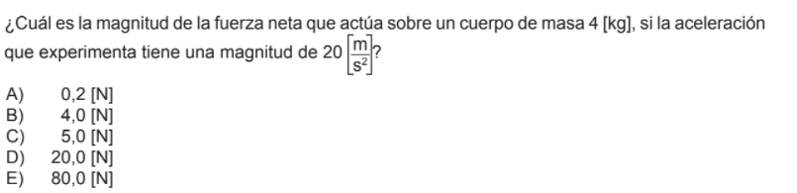
Ejercicio de Dinámica _unidad 5

Slide 29
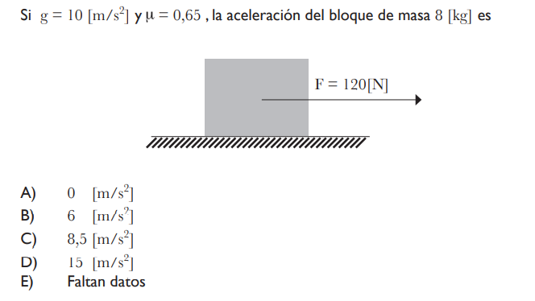
Ejercicio de Dinámica _unidad 5

